Slide 1
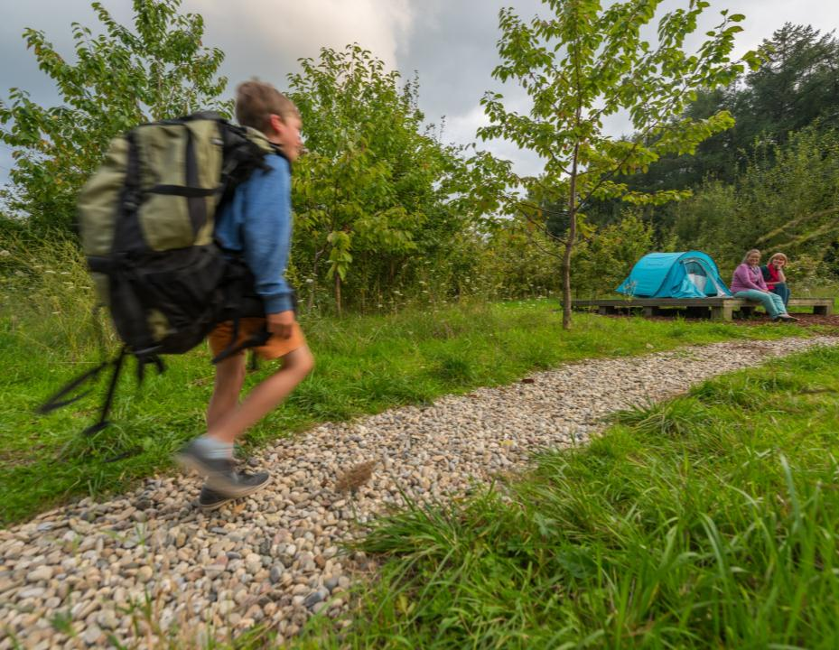

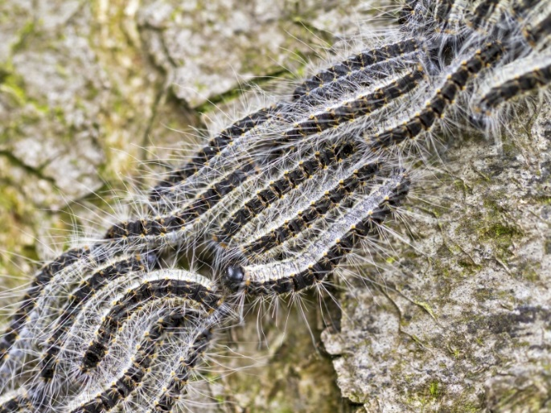

Het rupsendilemma
T

Slide 2
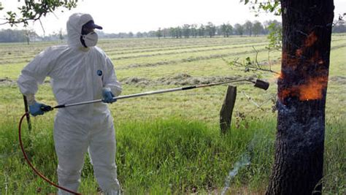
Sinds 2000 vindt er jaarlijks een bestrijding van de Eikenprocessierupsen plaats

Slide 3

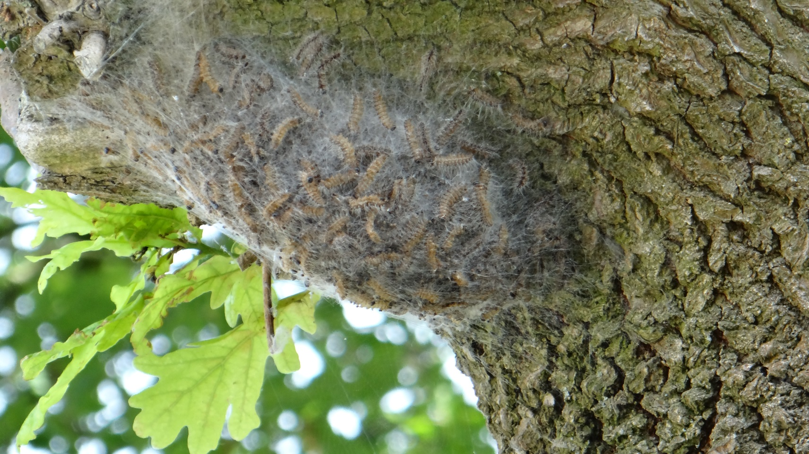
De eikenprocessierups is een zuidelijkere soort die sinds de jaren 1990 explosief toenam en zorgt voor overlast en gezondheidsproblemen.

Slide 4
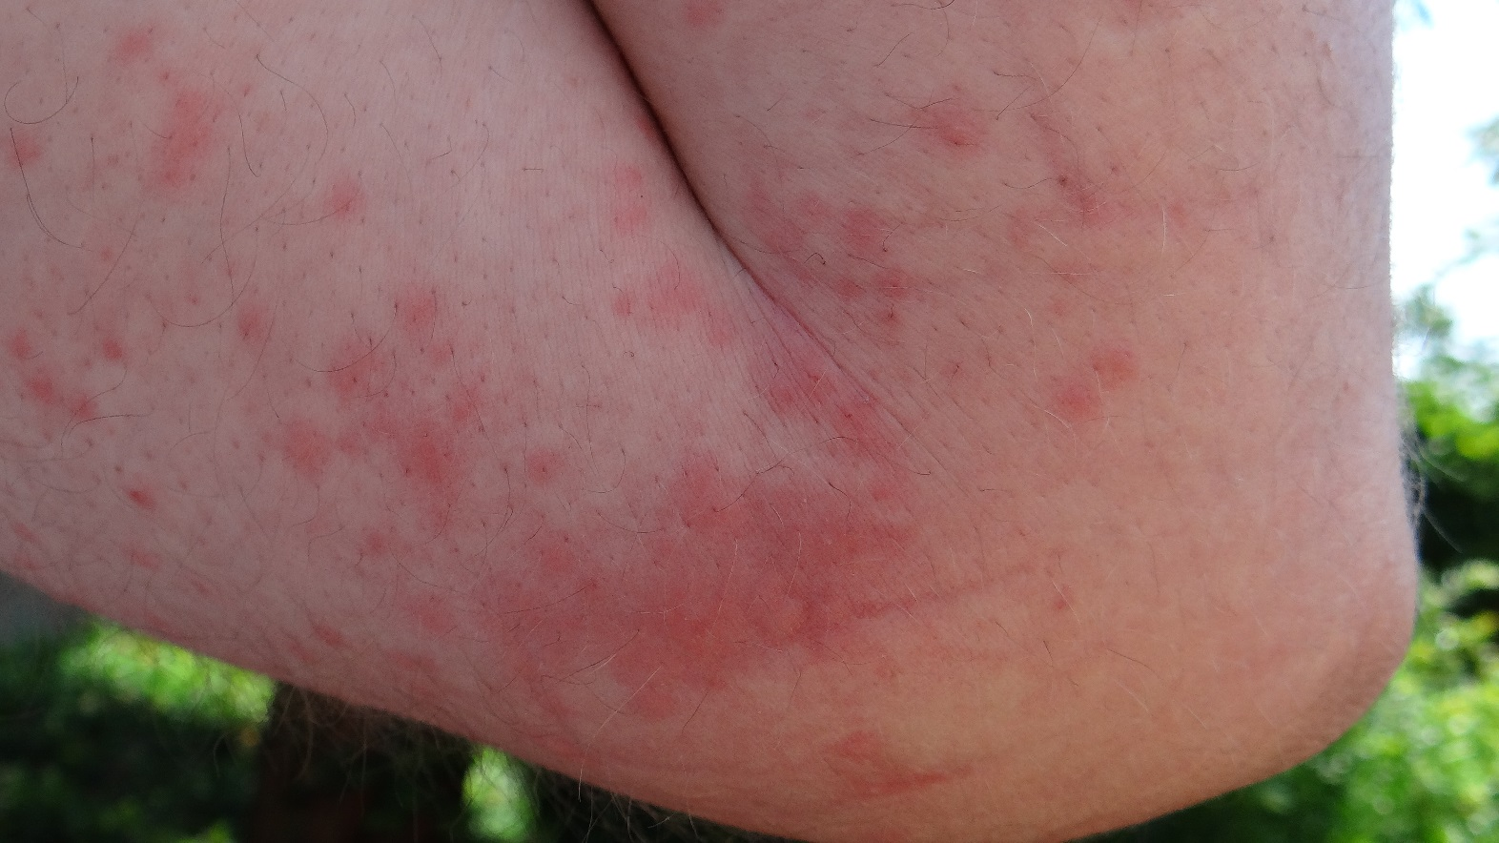
De brandharen van de rupsen zorgen gezondheidsproblemen zoals huidirritatie en ademhalingsmoeilijkheden.

Slide 5
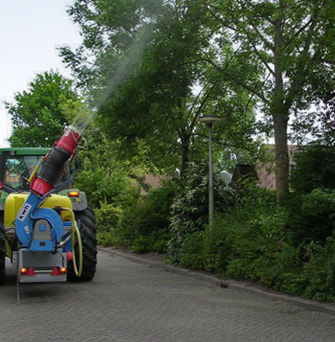
Bestrijding gebeurt hoofdzakelijk door het preventief bespuiten van de eikenbomen vanop de grond of met hoogtewerkers met biocides.
De meest gebruikte producten waren voorheen biocides op basis van Bacillus thuringiensis.

Slide 6
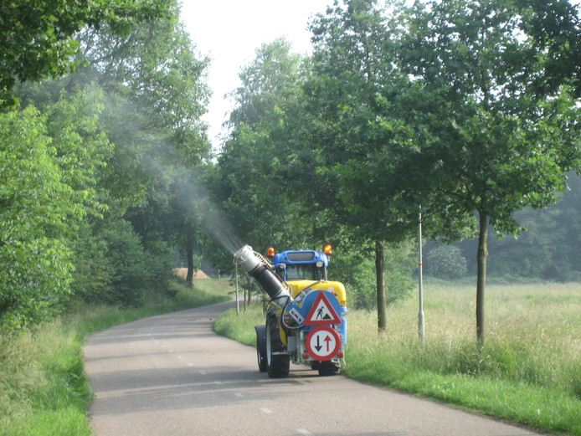
De bestrijding vindt plaats in de woonomgeving en het buitengebied, en dus ook in natuurgebied en het Vlaams Ecologisch Netwerk of vlakbij leefgebieden van beschermde soorten …
De eerste jaren met het pesticide Xentari en daarna via een tijdelijke toelating met biocide Foray 48 B

Slide 7
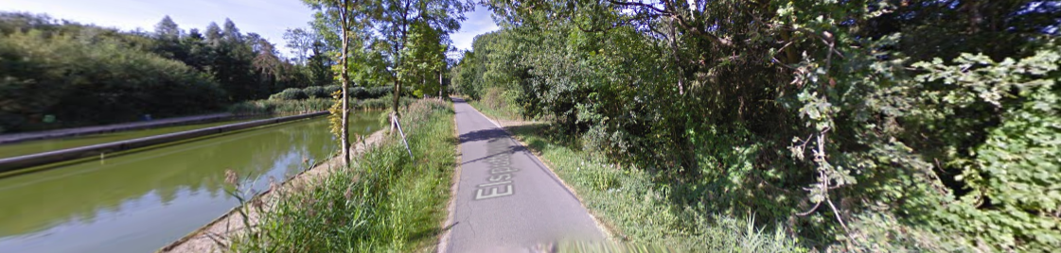
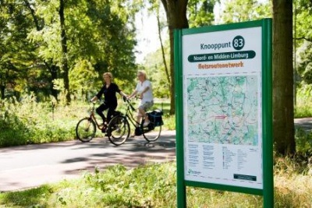
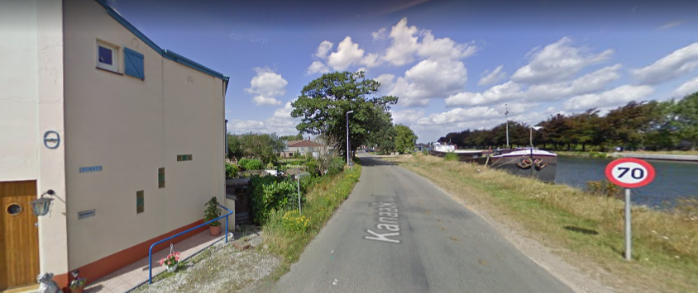
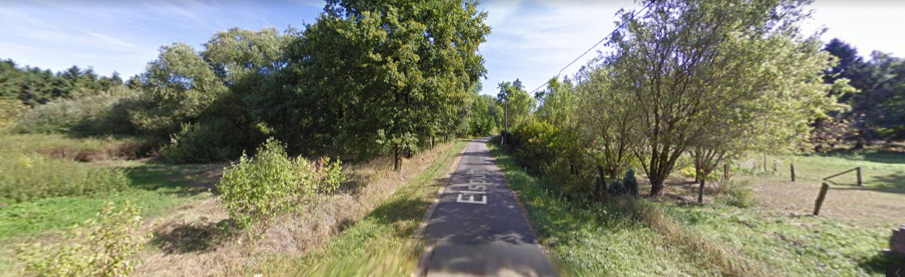
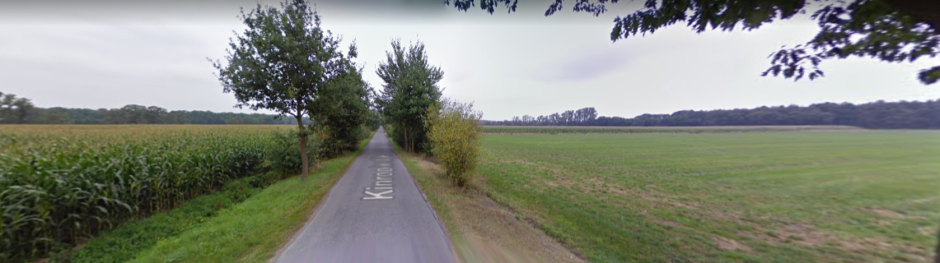
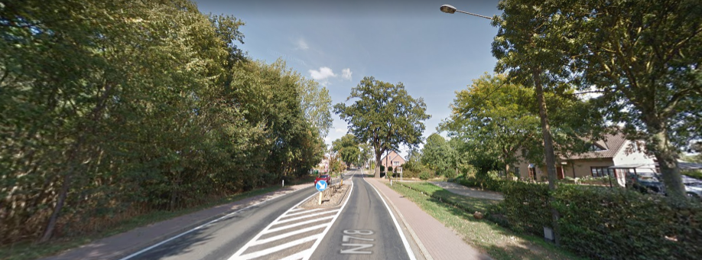
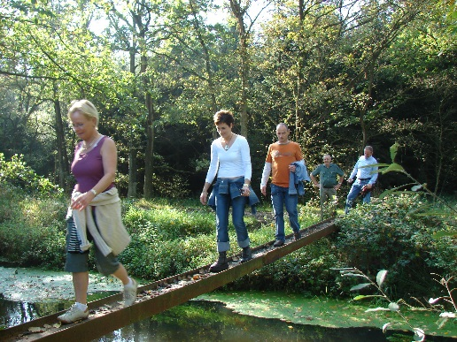
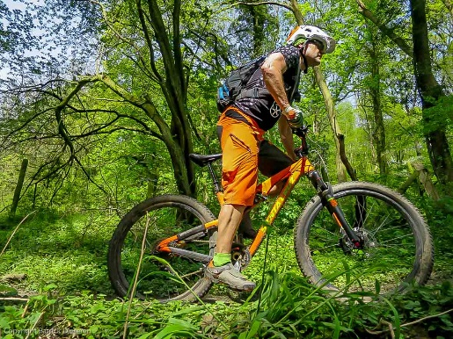
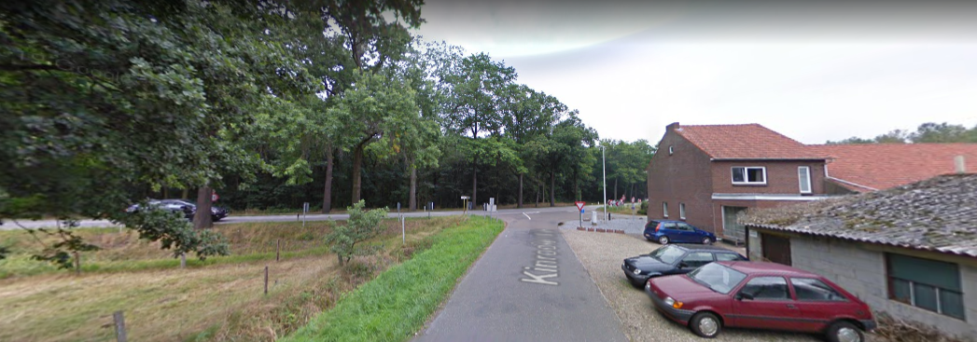

Slide 8
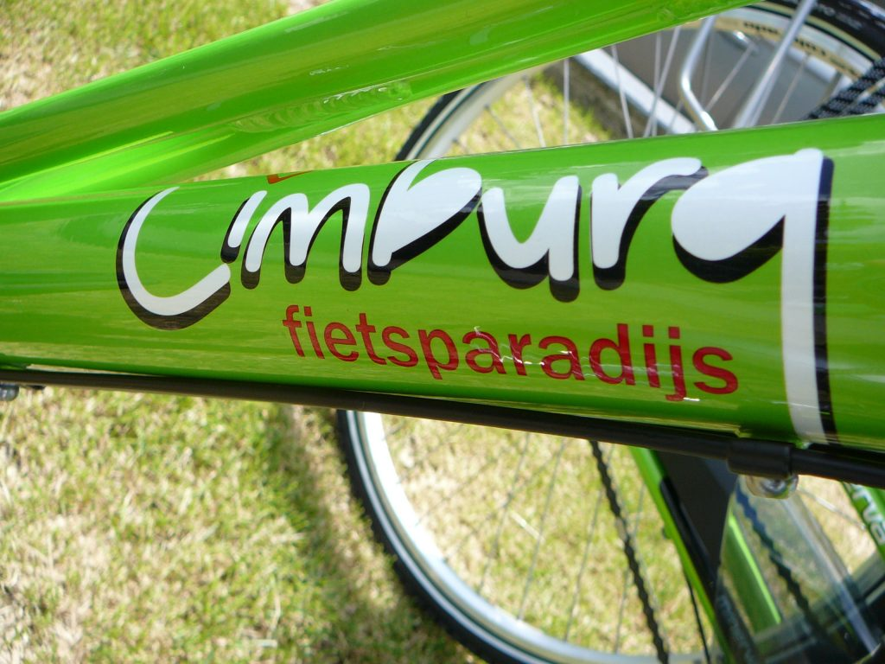
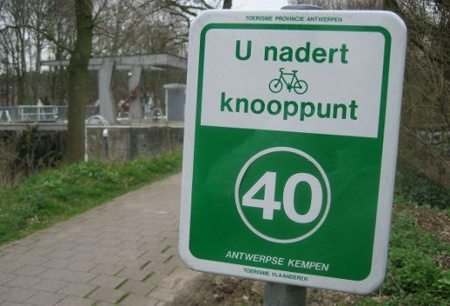
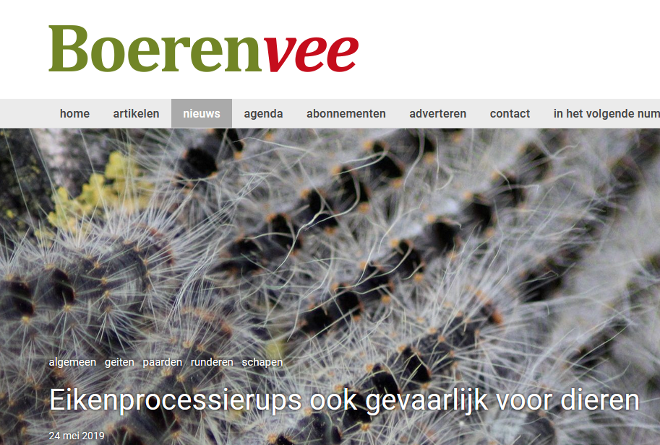
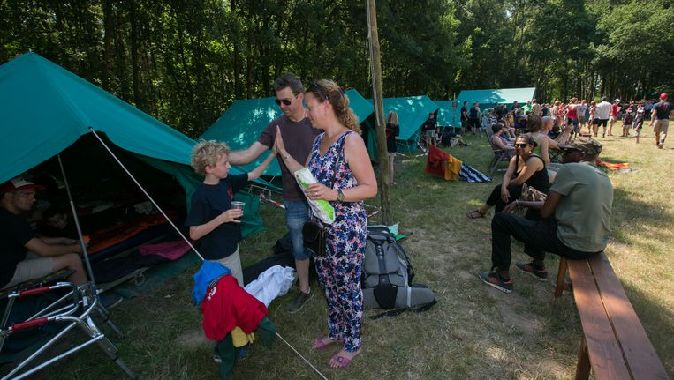
Het buitengebied heeft grote economische belangen die geschaad worden door de overlast van rupsen.

Slide 9
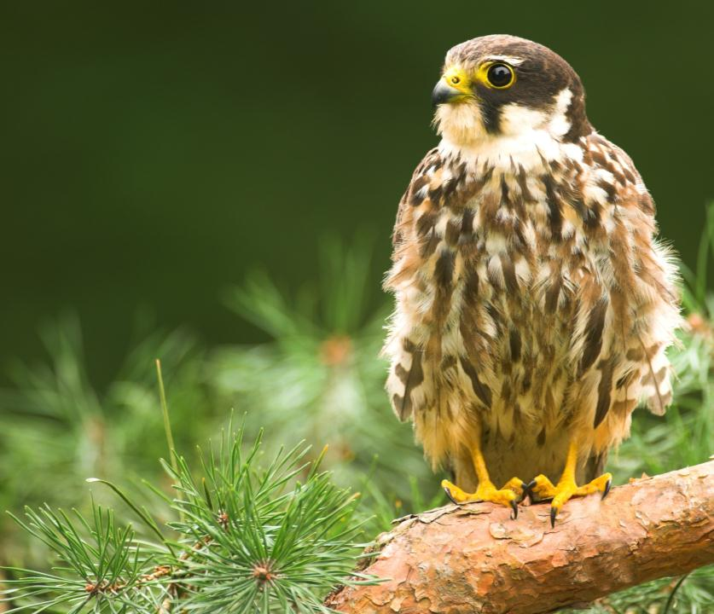
Daarom is het bepalen waar wel of niet bestreden wordt een hele evenwichtsoefening tussen het voorkomen van overlast en het beperken van de milieuimpact.

Slide 10
Daarnaast zet Vlaanderen in op een duurzaam gebruik van pesticiden en biociden

Slide 11
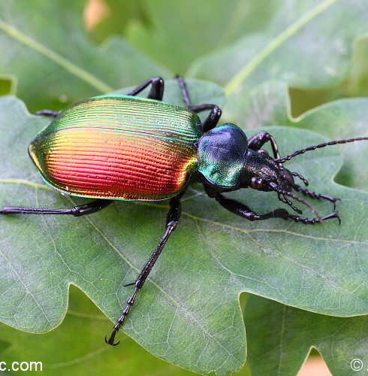
Vandaar dat we naar de toekomst vooral willen inzetten op het gebruik van minder milieubelastende maatregelen zoals:
Natuurlijke predatie
Processieverstorende middelen
Wegzuigen
Natuurlijk bermbeheer
Inzetten van grote poppenrovers (herintroductie)
…..

Slide 12
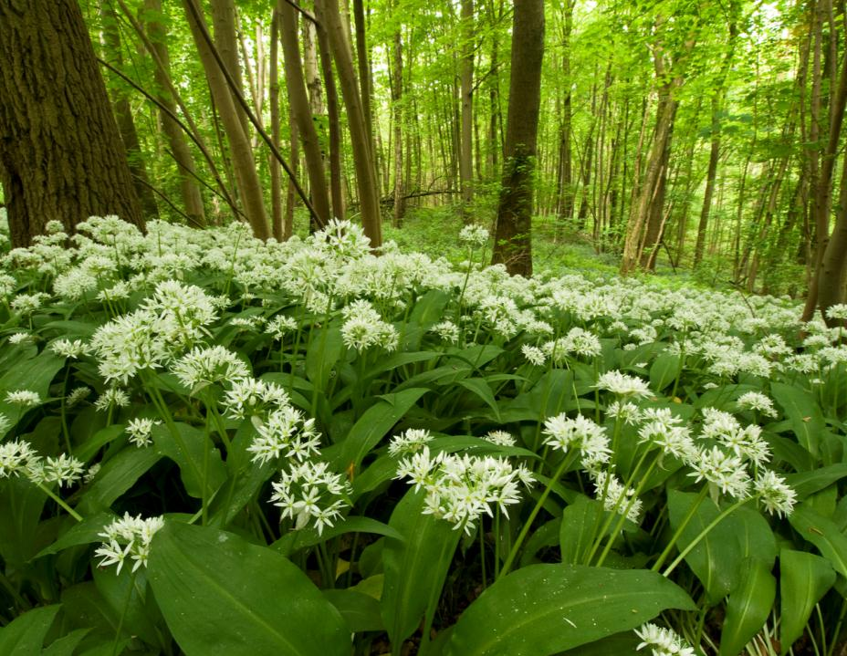
2020
In 2020 zijn twee biociden op de markt toegelaten voor buitengebruik tegen eikenprocessierups.

Slide 13
Biociden
Biociden
  = pesticiden
  ≠ biologische bestrijdingsmiddelen
De toelating van biociden op de markt is een bevoegdheid van de federale overheid (FOD Volksgezondheid, Veiligheid van de Voedselketen en Leefmilieu).

Slide 14
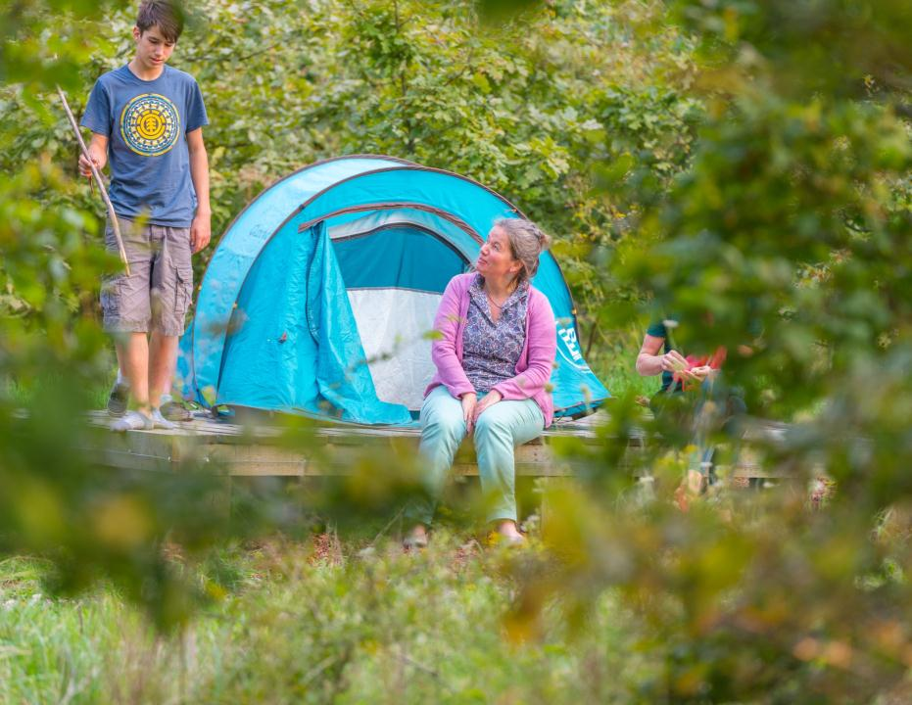
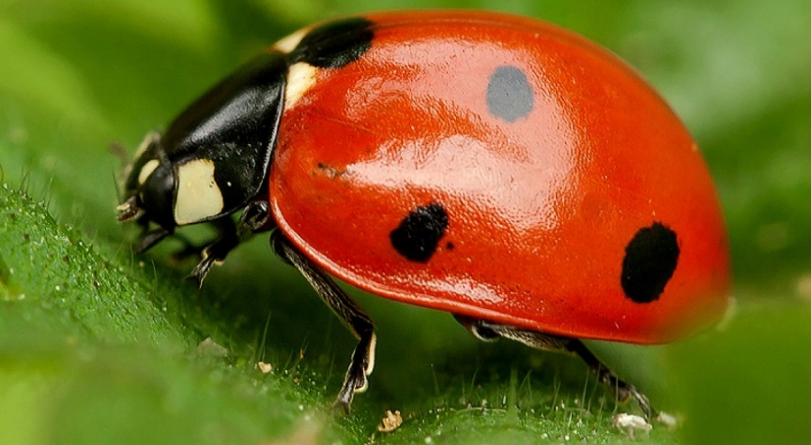
De regelgeving omtrent het gebruik van biociden is een bevoegdheid van de Vlaamse Milieumaatschappij.
Het gebruik in natuurreservaten, openbare bossen en het Vlaams Ecologisch netwerk is verboden. Ook doden van beschermde soorten is niet toegestaan. Afwijkingen hiervoor zijn een bevoegdheid van het Agentschap voor Natuur en Bos.

Slide 15
In 2020 zijn twee biociden op de markt toegelaten
Productnaam : NeemProtect
Producent : Trifolio-M b.v.
Actieve stof : extract van de Neem-boom (Azadirachta indica), vnl. azadirachtine
Spectrum : BREED – aanzienlijk effectief op andere ongewervelden dan eikenprocessierups, oppervlaktewateren en sediment.
Structureel erkend (tot en met 2027)
Productnaam : Foray ES
Producent : Valent BioSciences Corporation
Actieve stof : Bacillus thuringiensis subsp. kurstaki, stam ABTS-351
Spectrum : SMAL – beperkt tot rupsen van vlinders, met uitzondering van de Noctuidae.
Functioneel identiek aan Foray 48b
Erkend onder tijdelijke toelating (2020)

Slide 16
Het gebruik van NeemProtect is beperkt tot:
Gebruik in buitenlucht
Op aangetaste eikenbomen op openbare plaatsen (bv. openbare parken en tuinen, groenvoorzieningen in openbare gebouwen, open toegankelijke sportterreinen met inbegrip van golfbanen, scholen, speeltuinen, begraafplaatsen en gebieden in de buurt van gezondheidscentra); op openbare lanen en wegen en langs bosranden grenzend aan woongebieden
Verbod op gebruik binnen 20 meter van oppervlaktewateren indien toegediend via rugpomp.
Verbod op gebruik binnen 90 meter van oppervlaktewateren indien toegediend via kanon.

Slide 17
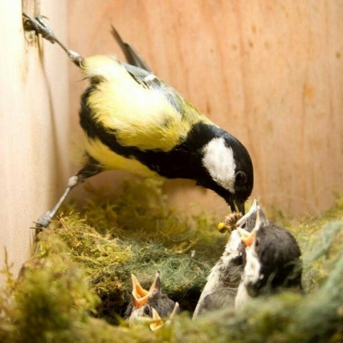
Wegens administratieve redenen moet NeemProtect gebruikt worden waar dit mag, en mag Foray ES pas worden ingezet waar NeemProtect niet mag.
Maar : NeemProtect in de feiten zeer beperkt gebruik.
Vandaar : de tijdelijke toelating voor Foray ES (Bacillus thuringiensis, nl. Foray ES). Structureel vanaf 2021 ?
Let op : minder beperkingen voor Foray ES, maar nog steeds beperkingen
  Zie regelgeving gebruik (VMM) -> generieke lijst
  Zie regelgeving natuurreservaten, openbare bossen en het Vlaams Ecologisch netwerk (ANB) -> generieke afwijking
  Beperkte kennis over impact verder in de voedselketen.

Slide 18
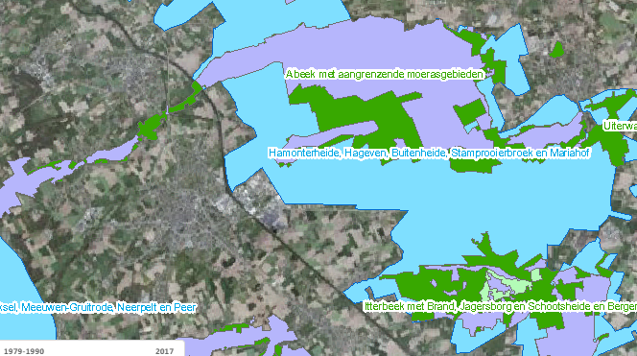
Een groot deel van het buitengebied is beschermde natuur, maar met economisch belangrijke toeristische infrastructuur

Slide 19
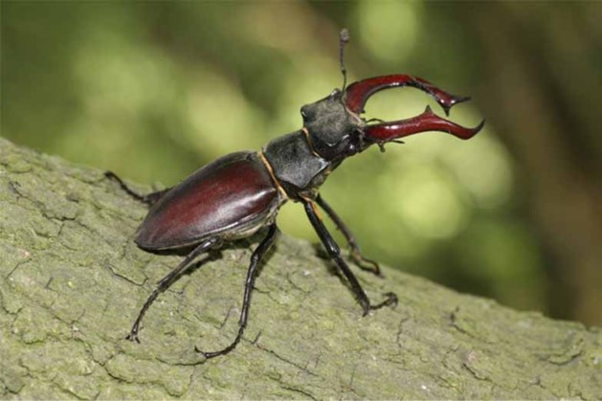
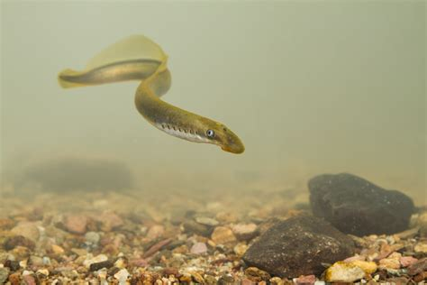
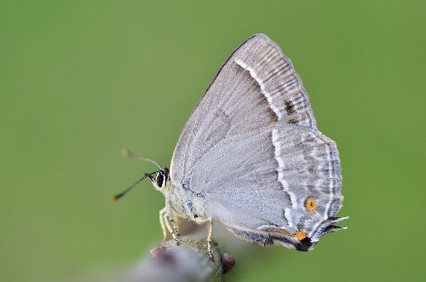
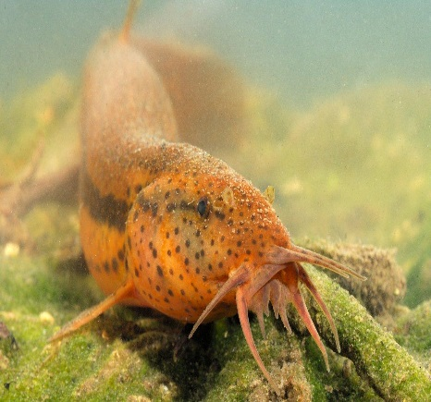
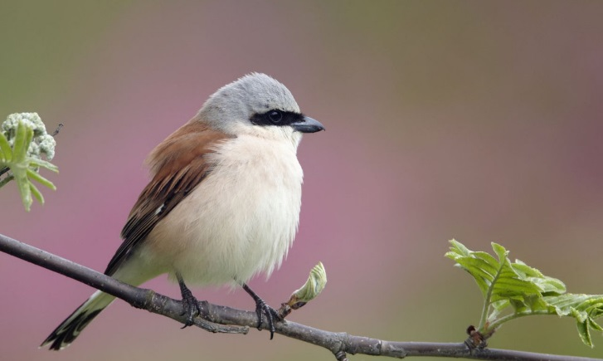
In het gebied komen tal van beschermde soorten die rechtstreeks of onrechtstreeks slachtoffer kunnen worden.

Slide 20
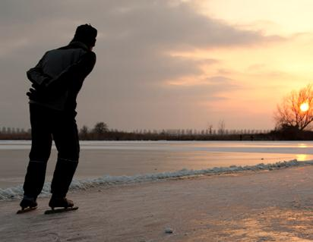
Tot we binnenkort helemaal zonder kunnen.

